Slide 1

深蓝软件
努力成为中国软件的翘楚
制作人：深蓝学霸

Slide 2


JavaScript概述
第三章
JavaScript

Slide 3
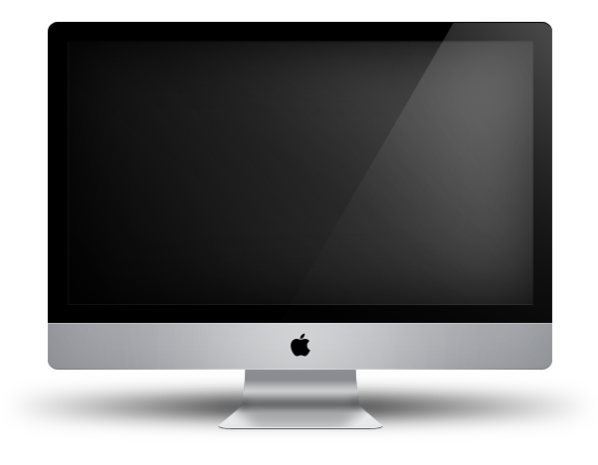



知识点
运动

Slide 4
运动
运动 : 就是动画
在JS中实现动画(运动)的原理:
使用开启定时器setInterval() 和 清除定时器clearInterval()来控制运动, 其中setInterval()方法可以让物体动起来, 而clearInterval()方法可以让运动停止; 在定时器过程中不断更改需要改变的值(如: 位置left/top, 宽高width/height,透明度opacity:0.9,filter:alpha(opacity=90)等)

Slide 5
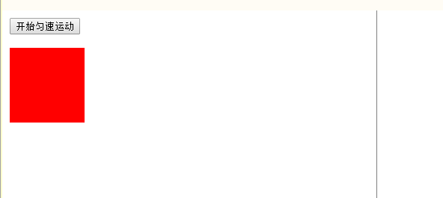
运动
匀速运动 : 让物体进行匀速运动
示例
实现红色div块从左往右匀速运动

Slide 6
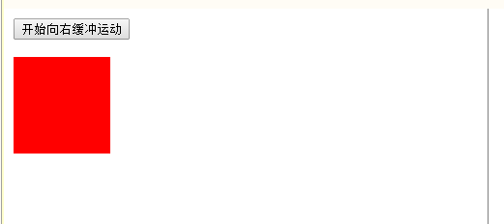
运动
缓冲运动 : 让物体进行缓冲运动

Slide 7
运动
获取页面元素样式
function getStyleAttr(obj,attr) {
if(window.getComputedStyle) { //支持IE9+, 谷歌, 火狐.. return getComputedStyle(obj,null)[attr];
//var style = window.getComputedStyle("元素", "伪类");
}else{
return obj.currentStyle[attr]; //支持IE8-
}
}

Slide 8
运动
封装一个缓冲函数，扩展到top,left,width,height
var speed = (startget-start)/5;
speed=speed>0?Math.ceil(speed):Math.floor(speed);

Slide 9
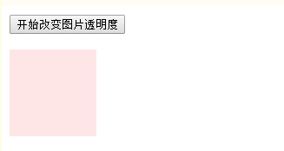
运动
扩展到opacity
obj.style.opacity = (start+speed)/100;
obj.style.filter="alpha(opacity="+start+speed+")";

Slide 10
运动
弹性运动 : 让物体进行弹性运动
iSpeed += (iTarget - current) / 5;
iSpeed *= 0.7; //摩擦系数
//判断是否到临界值，当速度很小时已经当前值接近目标值时，
if(Math.abs(iSpeed) < 1 && Math.abs(iTarget - current) < 1){ obj.style.left = iTarget + "px"; //left = 目标值 clearInterval(obj.timer);
return;
}

Slide 11
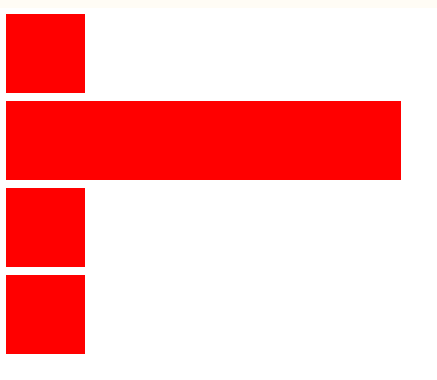
练习
练习
如图, 有四个红色的div, 当鼠标移入时, 让红色div以缓冲速度变宽, 当鼠标移开时, 让红色div以缓冲速度恢复到原来的宽度;

Slide 12
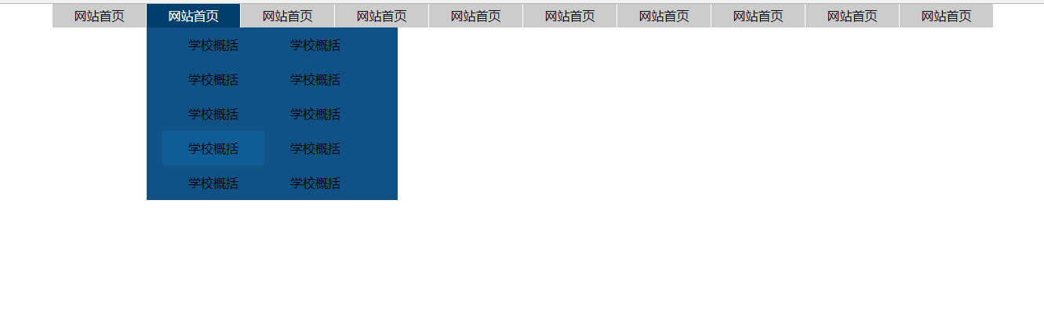
练习
练习
如图,
1, 当鼠标在导航栏上移动时, 可以显示二级菜单,
2, 二级菜单的显示和隐藏都使用缓冲动画,
3, 鼠标在二级菜单上也可以显示和隐藏蓝色的部分

Slide 13
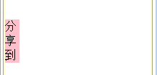

练习
分享界面弹出, 默认是左图效果, 当鼠标移入”分享到”时, 以缓冲动画弹出分享界面, 如右图

Slide 14

练习
鼠标移入时，红色方块进行弹性运动。

Slide 15
本
章
结
束

